Slide 1






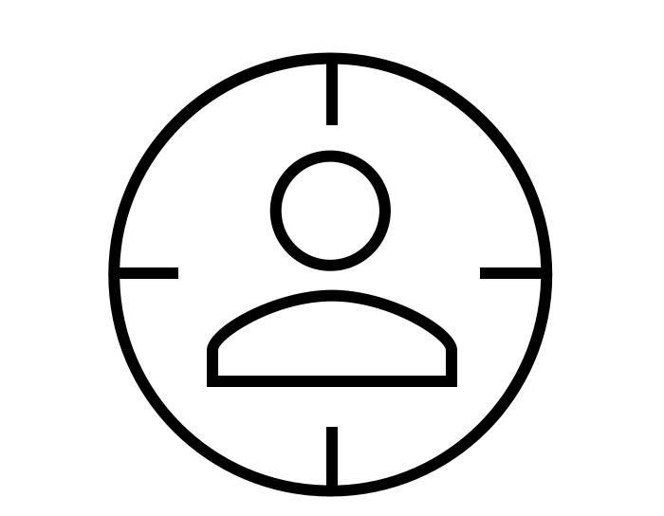




At tage en rolle på sig
Hvad er min rolle, og hvad kan jeg gøre? > SEL > At tage en rolle på sig

Slide 2

Hvordan vil du definere disse roller?
Person der hader
Offer for hadtale
Tilskuer
Støtter aktivt den angrebne
Cheerleader
Uromager
Beundrer
Følger
Joker

Slide 3
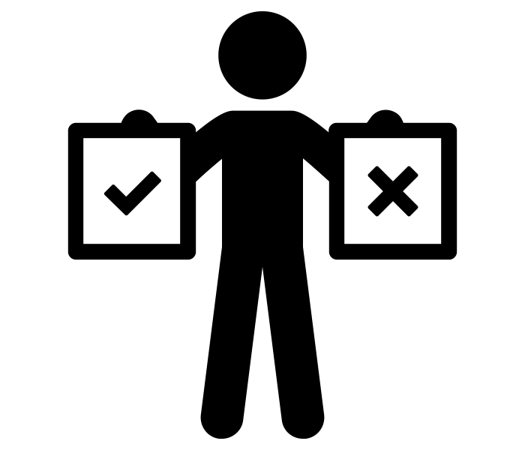
Kan hver af disse roller bidrage negativt og/eller positivt til en hadtalesituation?

Slide 4

Optræder alle altid på den samme måde og i den samme rolle?

Slide 5






Hvordan ved du, om en hadtalesituation er i gang eller ved at udvikle sig?
Hvad kan du sige eller gøre?
Hvordan vil du sige eller gøre det?
Hvornår bør du gøre det?
Stol på dine følelser
Vurdér situationen
Hvilken strategi ville du bruge for at ændre situationens forløb?

Slide 6
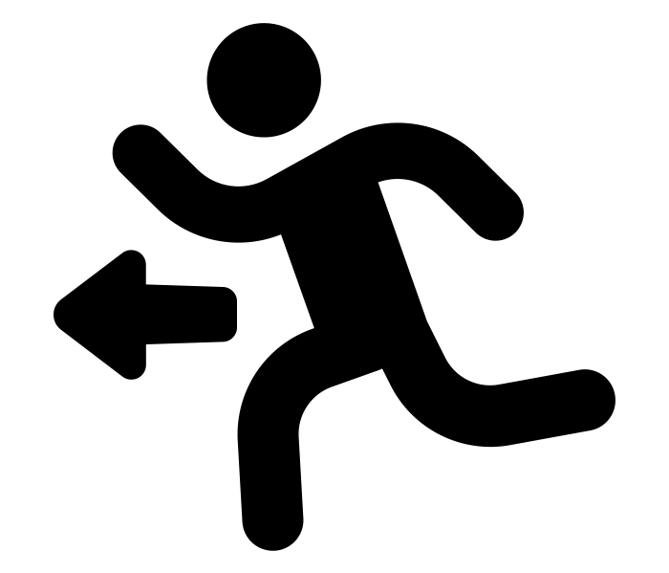
Overvej dette for de følgende scenarier:
Kan du se, hvilke roller der er aktive i dit scenarie og hvad du kan gøre for at ændre adfærden hos de personer, der indtager disse roller?
Hvordan vil du iværksætte din strategi?
Hvad ville du gøre, hvis dit meta-øjeblik viste, at interventionen ikke lykkedes?
Hvad ville din exit-strategi være, hvis tingene begyndte at gå skævt?

Slide 7
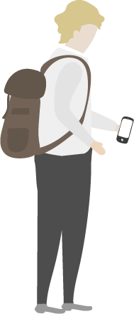
Scenarie 1
En skoledreng, der er bøsse, beslutter en dag at springe ud overfor sin bedste ven.
Den følgende dag begynder nogle elever og endda nogle lærere at behandle ham køligt – nogen ignorerer ham ligefrem fuldstændigt, da han forsøger at tale til dem. Fornærmende vittigheder, pornografiske billeder og homofobiske kommentarer er blevet stukket ind i hans skab.
Da han går hjem fra skole, bliver han fulgt af en ældre elev, der råber efter ham: "Ku' du li' vittighederne"?
Synligt for hele lærerstaben og mange andre elever råber den ældre elev fornærmende bemærkninger om homoseksuelle efter drengen, da han går, alt imens han ryster over det hele...

Slide 8
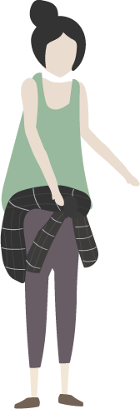
Scenarie 2
?
Der er fem studerende i et seminar med en underviser.
Ved slutningen af sessionen vender den eneste hvide kvinde i lokalet sig om og spørger:
"Hvorfor hader alle sorte mænd hvide kvinder"?
De andre studerende, som alle er sorte, reagerer stærkt på kvindens kommentarer. Hun forlader seminaret i tårer og underviseren løber efter hende...

Slide 9
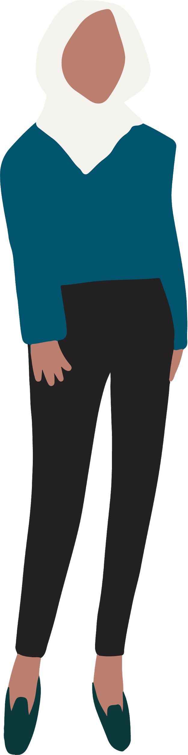
Scenarie 3
En flygtningefamilie er flyttet til et mindre lokalsamfund, de har forladt deres eget land for at undslippe krigen.
Efter de er flyttet til lokalområdet, har man på byens Facebook-side set mange fornærmende kommentarer rettet mod flygtningenes landsmænd. Der har også været en stigende mængde graffiti rundt om i byen, hvor det er tydeligt at se, at "fremmede" ikke er velkomne.
Teenage-drengen og -pigen i familien har også været skydeskiver i skolen – drengen er blevet skubbet omkuld og spyttet på og pigen har været udsat for fornærmende kommentarer, gebærder og fagter. Begge er synligt utilpasse ved situationen, føler de ikke har nogen venner og er nu bange for at forlade huset...

Slide 10
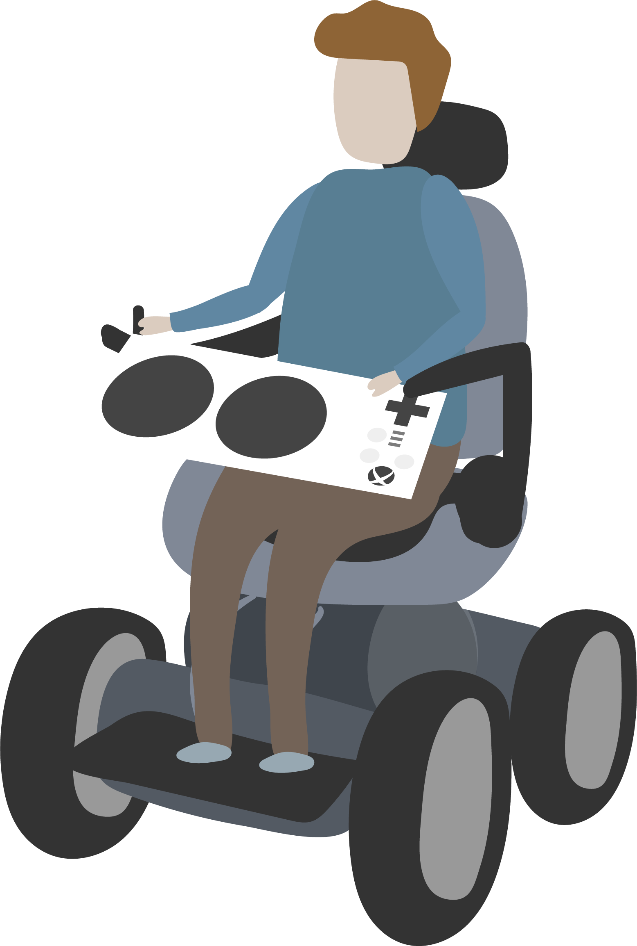
Scenarie 4
En dreng med et fysisk handicap elsker at spille spil på nettet gennem en særligt tilpasset kontroller og computer. Man spiller som medlem af en klan i et populært skydespil.
For nylig er et af de mere populære klanmedlemmer kommet med grove bemærkninger om handicaps i gruppens chatforum. Andre klanmedlemmer kom også med bemærkninger – andre skrev bare: "LOL".
Teenageren, der var rystet over bemærkningerne, kontaktede spilleren, forklarede sin tilstand og bad dem om at holde op. Spilleren har ignoreret alle beskeder og fortsætter med at fortælle vittigheder i gruppen.
Klanlederen er en god offline ven af teenageren, men han er aldrig online når vittighederne går i gang...

Slide 11
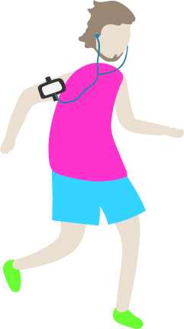
Scenarie 5
En ikke-engelsktalende person har startet en YouTube-kanal, der giver tips og ideer om ernæring og fitness. I begyndelsen af hver video (og i selve beskrivelsen) undskylder han og bemærker udtrykkeligt, at engelsk ikke er hans modersmål, men han bruger også disse videoer til at øve sig i engelsk.
Der er mange, der har opslået positive kommentarer og "liket" videoerne, men en mindre gruppe af brugere opslår tit fornærmende bemærkninger rettet mod YouTuberens fremtoning, nationalitet og grundlæggende færdigheder i engelsk.
En bruger er endda gået så vidt som til at lave en parodi-kanal, hvor han klæder sig på som YouTuberen og åbenlyst gør grin med hans accent, sprogkundskaber og manerer. De deler links til disse videoer i kommentarfeltet på Youtuberens kanal...

Slide 12

Scenarie 6
En lokal kvinde af blandet race er blevet ret berømt over de seneste par år, hun har optrådt i et antal tv-shows og er på vej til at få en rolle i en større film. Hun har en stor (og voksende) gruppe af følgere på Instagram og Twitter.
Efterhånden som hun er blevet mere populær, er hun begyndt at klæde sig mere provokerende i sine online fotos. Hun er også begyndt at bruge sine platforme til at udbrede sine markante synspunkter på dyrs rettigheder.
Som følge heraf er hun begyndt at modtage hadefulde kommentarer under sine fotos og opslag, der retter sig mod hendes udseende, race, køn og tro. Nogle er helt klart fra trolls, der håber på en reaktion.
Kvinden har nogen gange opslået videoer/meddelelser, der beder folk om at opføre sig ordentligt, men det ser bare ud til at gøre tingene værre. Selvom du ikke har oplevet nogle af dine venner skrive fornærmende kommentarer om kvinden, har du set dem "like" dem og videresende fornærmende kommentarer og vittigheder om hende, skrevet af andre brugere...

Slide 13








www.hackinghate.eu
#SELMA_eu

